Slide 1
PRESENTATION
라즈베리파이를 활용한 서비스
10조
1771313 김덕환
1771374 성민석
1791291 정다성

Slide 2
1
목차
4색신호등의 문제점
라즈베리파이를
적용한 신호등
1
2
기대 효과
마무리
3
4

Slide 3
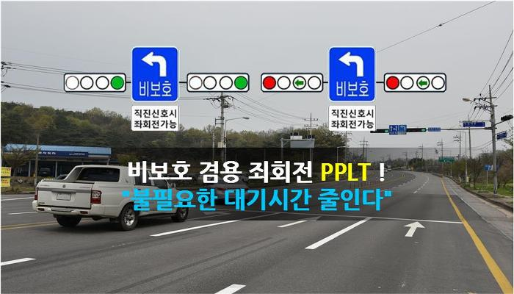
2
4색신호등
불필요한 대기를 하는 차량들
1

Slide 4

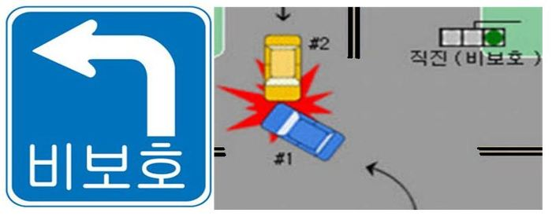
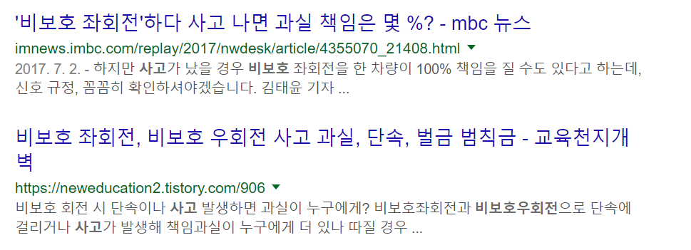
2
4색신호등

Slide 5
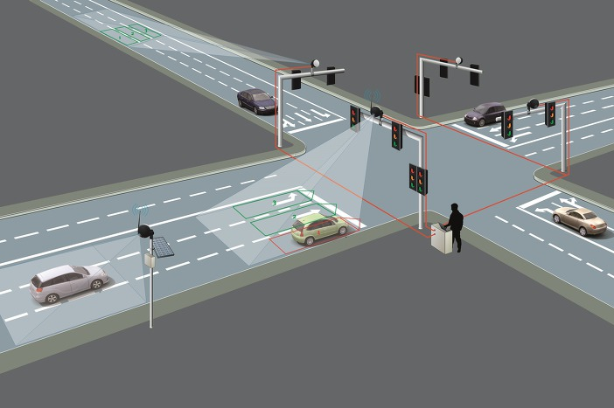
3
라즈베리파이를 적용한 신호등
운전자가 판단하는 비보호 좌회전이 아닌, 라즈베리파이가 차량이 있는지 판단하여 운전자에게 신호를 보내줌
또한 횡단보도에 대기하고 있는 보행자들의 분포를 확인해서 라즈베리파이가 판단하여 보행신호를 보내줌
만약 사고가 날 경우에 즉시 차량의 정보를 수집할 수 있게 한다.

Slide 6
4
기대효과
교통흐름 원활화
직좌 동시신호시에 좌회전 차량이 다 통과한 후, 좌회전라인에 정지신호를 주어 추가로 좌회전라인에 진입하는 차량을 통제한 후 반대편의 직진차량에 직진신호를 주어 교통흐름을 원활하게 할 수 있다.
시간 낭비 감소
좌회전차량이 없는데도 반대차량이 직진신호를 마냥 기다려야 하는 시간, 또는 반대 직진차량이 없는데, 좌회전을 하려는 차량이 신호대기 하면서 공회전시간을 늘리는 경우를 줄여준다. 이로 인해, 개인의 시간낭비를 줄일 수 있다. 또한 횡단보도를 이용할 보행자의 유무도 판단하여 유동적으로 신호를 조절할 수 있다.
사고의 처리 가능
만약 운전자의 과실이나 보행자의 과실로 사고가 발생할 경우에 즉시 상황의 대한 정보를 수집하여 정확하게 사고를 처리할 수 있게 할 수 있음.

Slide 7
THANKYOU

